Slide 1
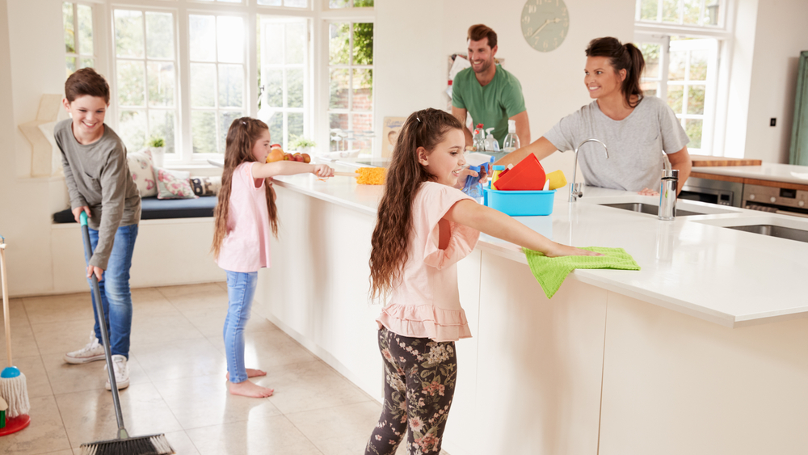
Tâches ménagères !
Unité 9 – Leçon 18

Slide 2

In U9L1 we learnt how to:
Share tips on the phone
Let’s see how we can use these skills to build new ones !

Slide 3
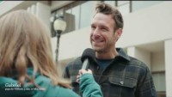
I. Starter
I. Starter
II. Comp. texte 1
III. Voc: tâches ménagères
VIII. Production
IV. Voc: situer dans le passé
V. Gr: déjà/ pas encore
VI. Voc: Réagir
VII. Phonétique
En groupe, nommez 2 tâches ménagères que les enfants font.
Et toi ? Qu’est-ce que tu fais chez moi pour aider tes parents ?
Notes:
Pré teach the vocab/grammar pour faciliter la compréhension globale

Slide 4



Learning objectives : À la fin de la leçon
Grammaire
Culture
Vocabulaire
Notes:
Guidage pour les objectifs en GG

Slide 5
À la fin de la leçon…
Raconter ce qu’on a fait
Grammaire
-Déjà / Pas encore
Culture
-
Vocabulaire
- Les tâches ménagères
- Situer dans le passé
- Réagir

Slide 6
Learning outcomes
ALL students MUST be able to tell the housework (s)he does.
MOST students SHOULD be able to tell what (s)he has done yet or not.
SOME students COULD be able to tell why (s)he does not like any housework.
Notes:
ALL = isoler un objectif (gramm/lexical); MOST = obj de la leçon; SOME = objectif de la prochaine leçon

Slide 7
Etapes de la leçon
I. Starter
Les enfants et les tâches ménagères
II. Compréhension de texte
Les tâches ménagères
III. Vocabulaire
Lister mes tâches ménagères
Recherche des phrases clés
VIII. Production
V. Grammaire
IV. Vocabulaire
Situer dans le passé
Déjà / pas encore
VI. Vocabulaire
Réagir
VII. Phonétique
L’omission du « ne/n’ »

Slide 8
Learning review
Today, I have learned that …
Based on what we studied today, I want to know …

Slide 9
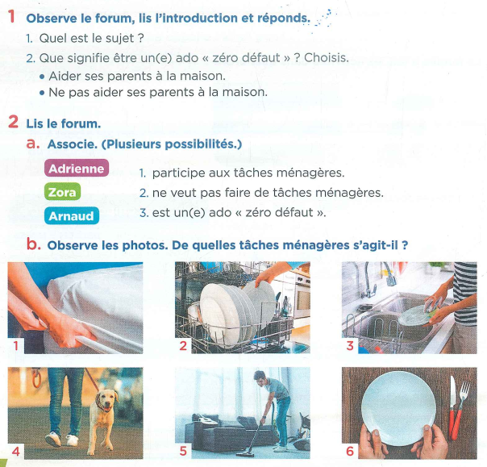
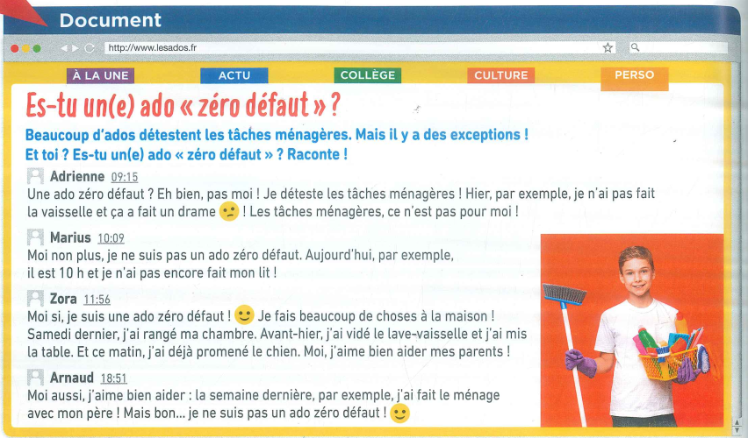
II. Compréhension de texte
I. Starter
II. Comp. texte 1
III. Voc: tâches ménagères
VIII. Production
IV. Voc: situer dans le passé
V. Gr: déjà/ pas encore
VI. Voc: Réagir
VII. Phonétique

Slide 10
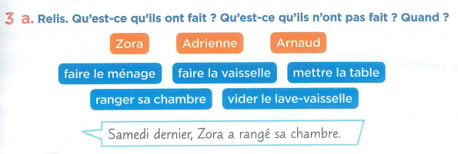
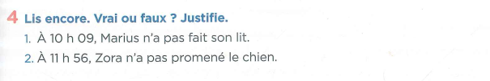
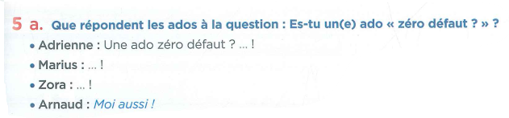
II. Compréhension de texte (suite)

Slide 11
Compréhension détaillée
Les tâches ménagères | Réagir
Hier, par exemple, je n’ai pas fait la vaisselle | Eh bien, pas moi !
Aujourd’hui, il est 10h, et je n’ai pas encore fait mon lit | Moi non plus je ne suis pas un ado zéro défaut.
Samedi dernier, j’ai rangé ma chambre | Moi si, je suis une ado zéro défaut.
Avant-hier, j’ai vidé le lave-vaisselle | Moi aussi, j’aime bien aider
J’ai mis la table
Ce matin, j’ai déjà promené le chien
La semaine dernière par exemple, j’ai fait le ménage avec mon père

Slide 12
Compréhension détaillée
Les tâches ménagères | Réagir
Hier, par exemple, je n’ai pas fait la vaisselle | Eh bien, pas moi !
Aujourd’hui, il est 10h, et je n’ai pas encore fait mon lit | Moi non plus je ne suis pas un ado zéro défaut.
Samedi dernier, j’ai rangé ma chambre | Moi si, je suis une ado zéro défaut.
Avant-hier, j’ai vidé le lave-vaisselle | Moi aussi, j’aime bien aider
J’ai mis la table
Ce matin, j’ai déjà promené le chien
La semaine dernière par exemple, j’ai fait le ménage avec mon père

Slide 13
À la fin de la leçon…
Raconter ce qu’on a fait
Grammaire
-Déjà / Pas encore
Culture
-
Vocabulaire
- Les tâches ménagères
- Situer dans le passé
- Réagir
What LO are we going to study ?

Slide 14
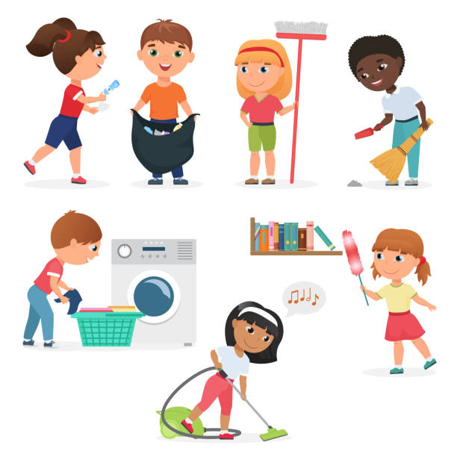
I. Starter
II. Comp. texte 1
III. Voc: tâches ménagères
VIII. Production
IV. Voc: situer dans le passé
V. Gr: déjà/ pas encore
VI. Voc: Réagir
VII. Phonétique
Passons au point de vocabulaire :
Les tâches ménagères
Combien de tâches ménagères est-ce que tu peux nommer ?

Slide 15
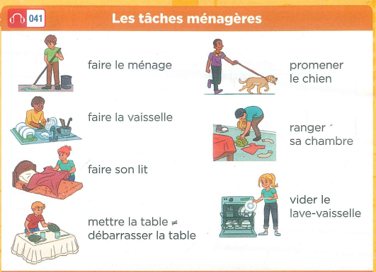
III. Vocabulaire : Les tâches ménagères
Les tâches ménagères
J’ai mis la table
Samedi dernier, j’ai rangé ma chambre
Avant-hier, j’ai vidé le lave-vaisselle
La semaine dernière par exemple, j’ai fait le ménage avec mon père
Hier, par exemple, je n’ai pas fait la vaisselle
Ce matin, j’ai déjà promené le chien
Aujourd’hui, il est 10h, et je n’ai pas encore fait mon lit

Slide 16
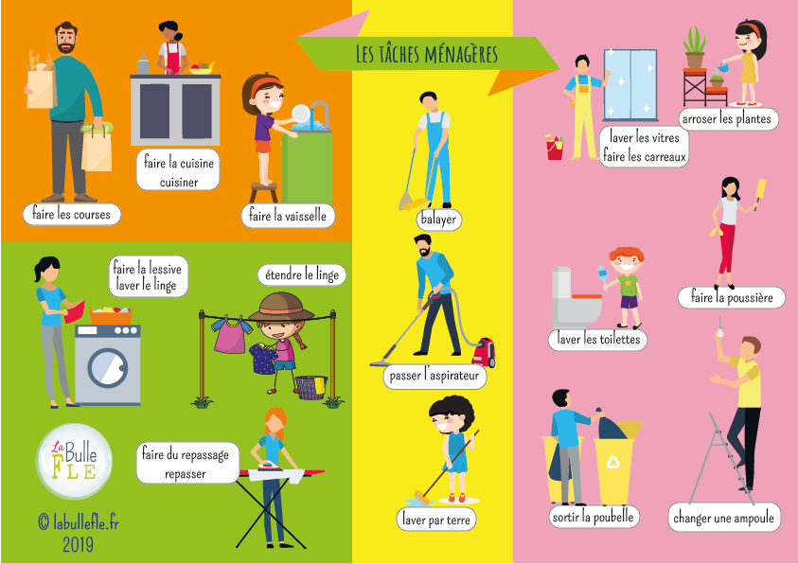

Slide 17

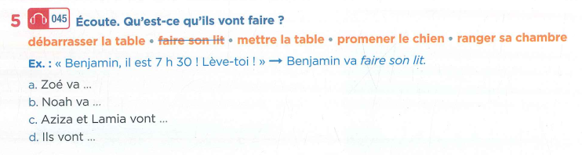
LE 5 p.42

Slide 18

Pratique ton français !
Chez toi, qui fait quoi ? Pose la question à ton voisin ou ta voisine !
Chez moi…

Slide 19
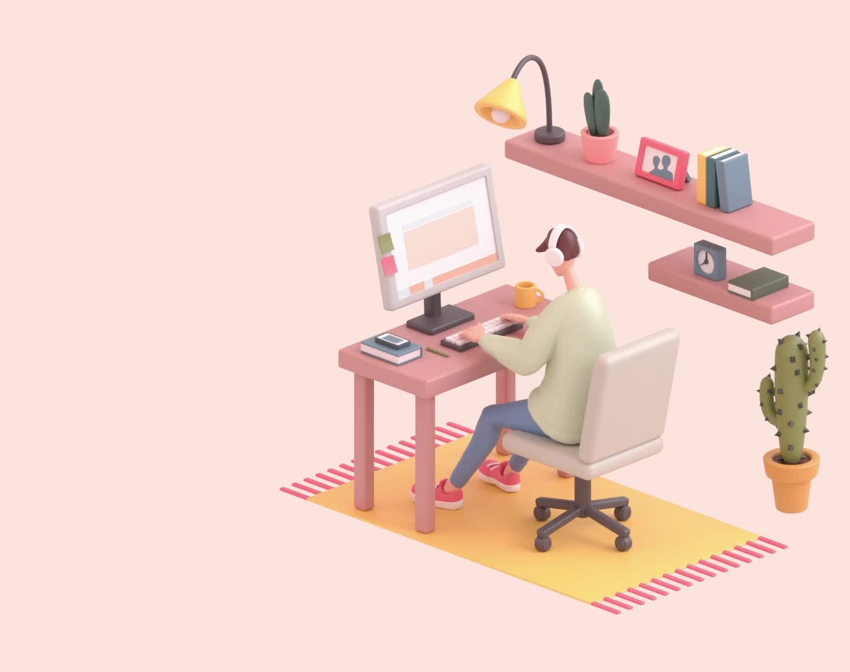
Online activity

Slide 20
Revenons au point de vocabulaire :
Les tâches ménagères
Combien de tâches ménagères est-ce que tu peux nommer ?

Slide 21

Learning review
Today, I have learned that …
Based on what we studied today, I want to know …

Slide 22
À la fin de la leçon…
Raconter ce qu’on a fait
Grammaire
-Déjà / Pas encore
Culture
-
Vocabulaire
- Les tâches ménagères
- Situer dans le passé
- Réagir
What LO are we going to study ?

Slide 23
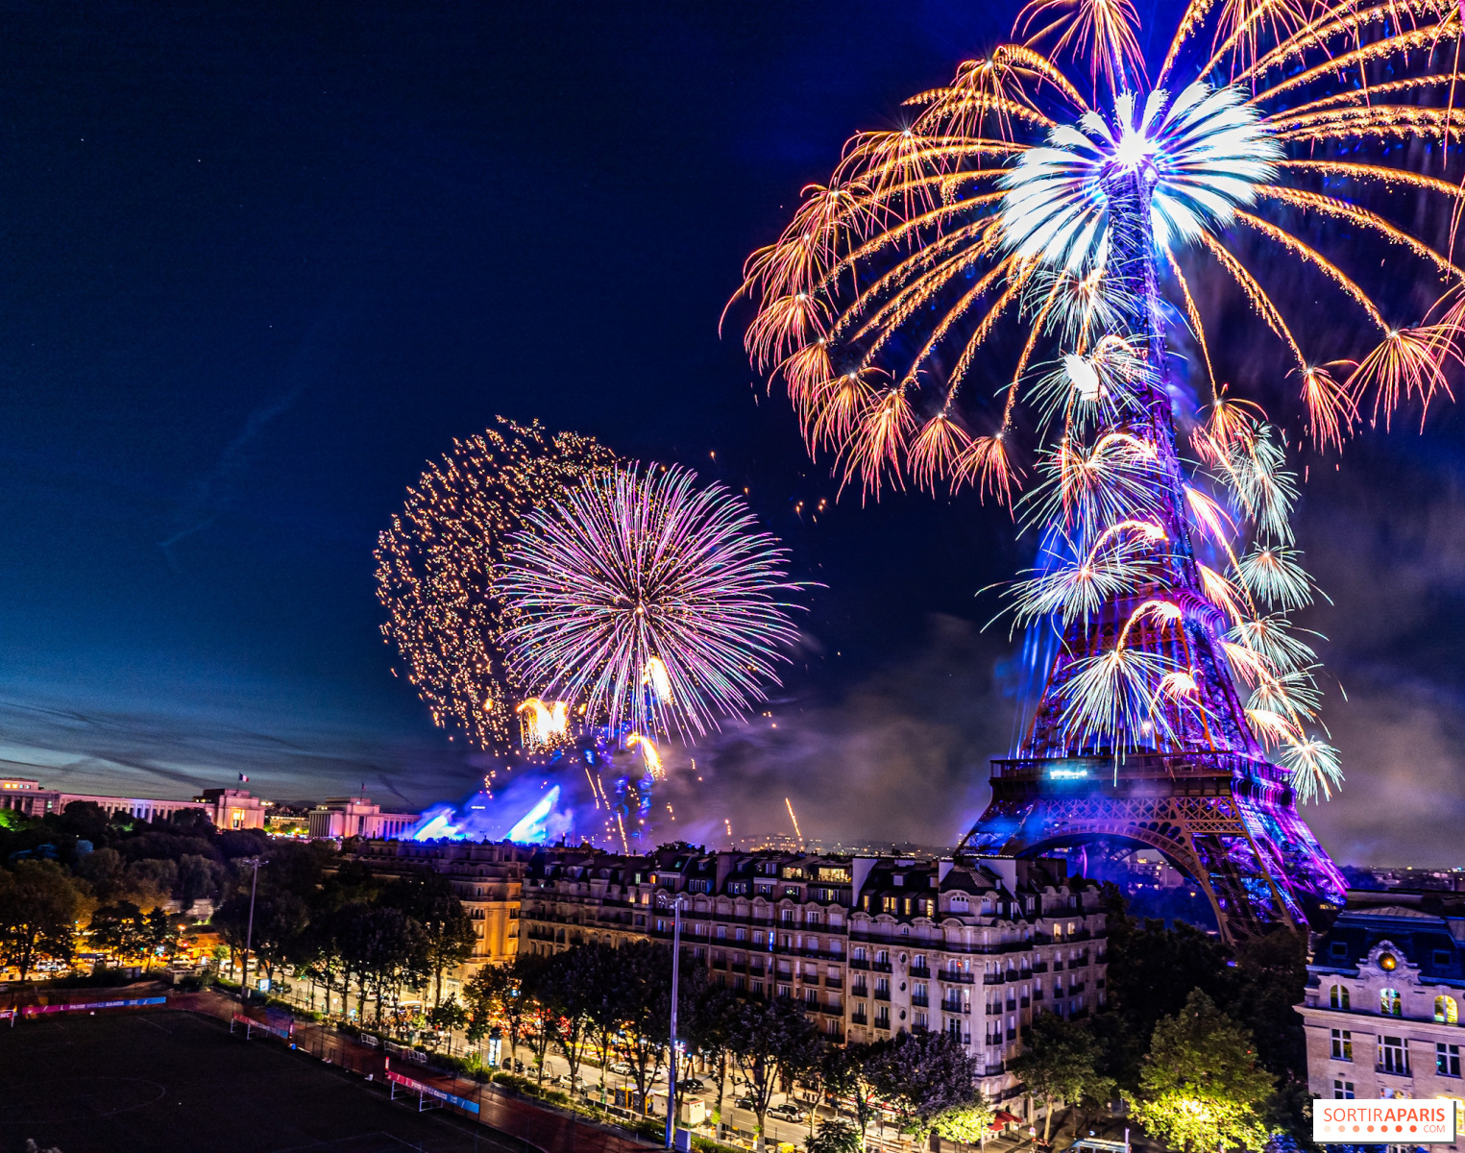
I. Starter
II. Comp. texte 1
III. Voc: tâches ménagères
VIII. Production
IV. Voc: situer dans le passé
V. Gr: déjà/ pas encore
VI. Voc: Réagir
VII. Phonétique
Passons au point de vocabulaire :
Situer dans le passé
La France a gagné la coupe du monde en 1998, c’était il y a 25 ans.
Le 14 juillet dernier, il y a eu la fête nationale française célébrée avec un feu d’artifice.
Avant-hier, il y a 2 jours, il a beaucoup plus à Paris.

Slide 24
IV. Vocabulaire : Situer dans le passé
Les tâches ménagères
Hier, par exemple, je n’ai pas fait la vaisselle
Aujourd’hui, il est 10h, et je n’ai pas encore fait mon lit
Samedi dernier, j’ai rangé ma chambre
Avant-hier, j’ai vidé le lave-vaisselle
J’ai mis la table
Ce matin, j’ai déjà promené le chien
La semaine dernière par exemple, j’ai fait le ménage avec mon père
Classe les indicateurs de temps du plus proche au plus lointain.
Aujourd’hui
Ce matin
Hier (matin / après-midi / soir)
Avant-hier
Samedi dernier
La semaine dernière
Le mois dernier
L’année dernière
Il y a … jours/semaines/mois/ans

Slide 25
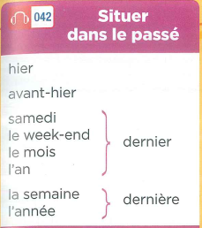
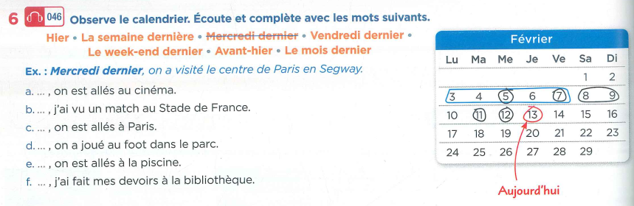
LE 5 p.42

Slide 26

Pratique ton français !

Slide 27
Online activity

Slide 28
Passons au point de vocabulaire :
Situer dans le passé
La France a gagné la coupe du monde en 1998, c’était il y a 25 ans.
Le 14 juillet dernier, il y a eu la fête nationale française célébrée avec un feu d’artifice.
Avant-hier, il y a 2 jours, il a beaucoup plus à Paris.

Slide 29
Learning review
Today, I have learned that …
Based on what we studied today, I want to know …

Slide 30
À la fin de la leçon…
Raconter ce qu’on a fait
Grammaire
-Déjà / Pas encore
Culture
-
Vocabulaire
- Les tâches ménagères
- Situer dans le passé
- Réagir
What LO are we going to study ?

Slide 31
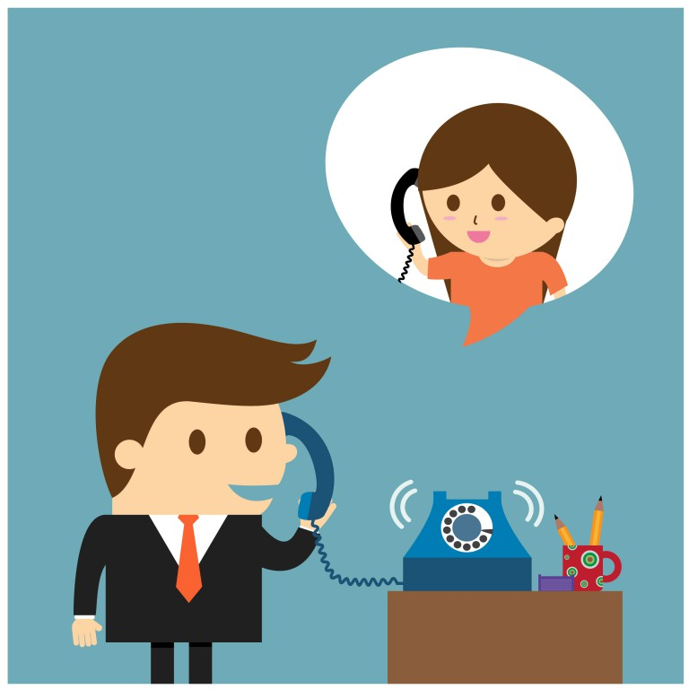
I. Starter
II. Comp. texte 1
III. Voc: tâches ménagères
VIII. Production
IV. Voc: situer dans le passé
V. Gr: déjà/ pas encore
VI. Voc: Réagir
VII. Phonétique
Passons au point de grammaire :
Déjà / pas encore
Papa : Bonjour ma fille, ça va ? Est-ce que tu as passé l’aspirateur à la maison avant que maman rentre ?
Émilie : Non, je n’ai pas encore passé dans le salon mais je l’ai déjà passé dans ma chambre.
Papa : Super ! Demande à ton frère de le passer dans le salon alors !

Slide 32
V. Grammaire : La négation ne … pas encore
La négation « ne…pas encore »
Aujourd’hui, il est 10h, et je n’ai pas encore fait mon lit. | Ce matin, j’ai déjà promené le chien.
Sujet + ne/n’ + auxiliaire + pas encore + participe passé | Sujet + auxiliaire + déjà + participe passé

Slide 33
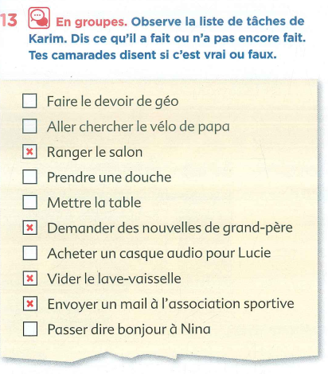
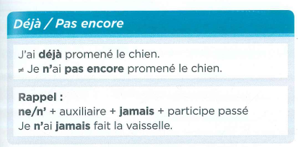
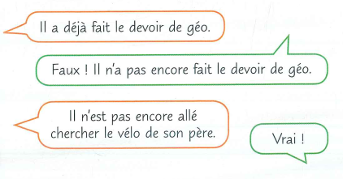
LE 13 p.45

Slide 34
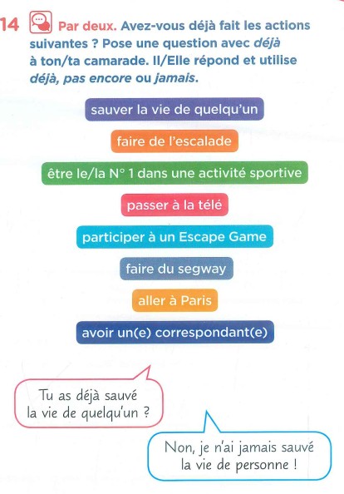
Pratique ton français !

Slide 35
Online activity

Slide 36
Revenons au point de grammaire :
Déjà / pas encore
Papa : Bonjour ma fille, ça va ? Est-ce que tu as passé l’aspirateur à la maison avant que maman rentre ?
Émilie : Non, je n’ai pas encore passé dans le salon mais je l’ai déjà passé dans ma chambre.
Papa : Super ! Demande à ton frère de le passer dans le salon alors !

Slide 37
Learning review
Today, I have learned that …
Based on what we studied today, I want to know …

Slide 38
À la fin de la leçon…
Raconter ce qu’on a fait
Grammaire
-Déjà / Pas encore
Culture
-
Vocabulaire
- Les tâches ménagères
- Situer dans le passé
- Réagir
What LO are we going to study ?

Slide 39
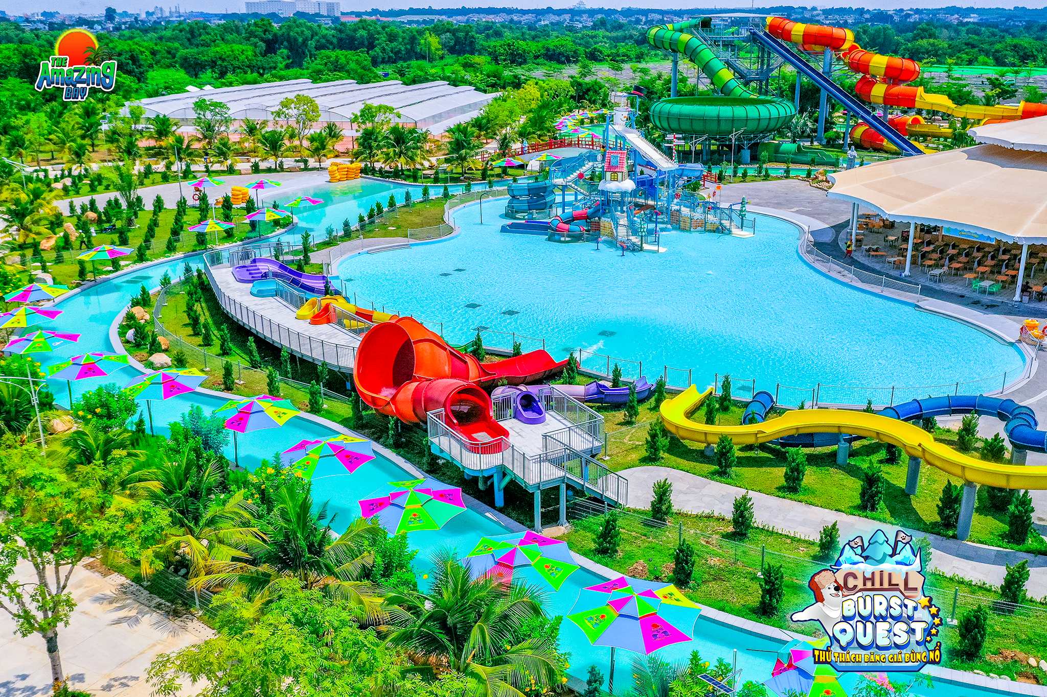
I. Starter
II. Comp. texte 1
III. Voc: tâches ménagères
VIII. Production
IV. Voc: situer dans le passé
V. Gr: déjà/ pas encore
VI. Voc: Réagir
VII. Phonétique
Passons au point de vocabulaire :
Réagir
Hugo : Amazing Bay, c’est trop cool ! J’ai adoré !
Amandine : Moi aussi ! Surtout la piscine à vagues !
Lila : Pas moi ! J’ai eu peur parce que je ne sais pas nager.
Arnaud : Moi non plus je ne sais pas nager, donc j’ai mis un gilet de sauvetage! Et toi Sébastien, tu n’as pas aimé ?
Sébastien : Si ! Moi j’ai aimé la possibilité de faire du surf et les toboggans géants !

Slide 40

VI. Vocabulaire : Réagir
Phrase positive (+) Phrase négative (-) | Je suis d’accord (agree) | Je ne suis pas d’accord (disagree)
- Moi, j’aime bien aider mes parents! (+) | - Moi aussi, j’aime bien aider | Eh bien, pas moi / moi non !
- Je ne suis pas un ado zéro défaut ! (-) | - Moi non plus je ne suis pas un ado zéro défaut. | - Moi si, je suis une ado zéro défaut.

Slide 41
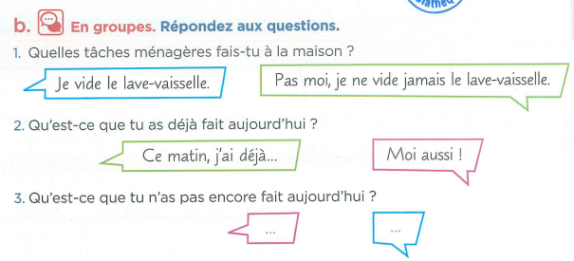

Slide 42
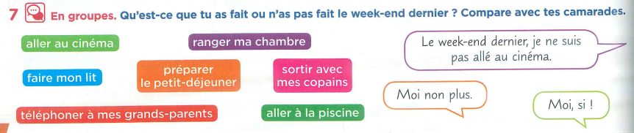
Pratique ton français !

Slide 43
Online activity

Slide 44
Revenons au point de vocabulaire :
Réagir
Hugo : Amazing Bay, c’est trop cool ! J’ai adoré !
Amandine : Moi aussi ! Surtout la piscine à vagues !
Lila : Pas moi ! J’ai eu peur parce que je ne sais pas nager.
Arnaud : Moi non plus je ne sais pas nager, donc j’ai mis un gilet de sauvetage! Et toi Sébastien, tu n’as pas aimé ?
Sébastien : Si ! Moi j’ai aimé la possibilité de faire du surf et les toboggans géants !

Slide 45
Learning review
Today, I have learned that …
Based on what we studied today, I want to know …

Slide 46
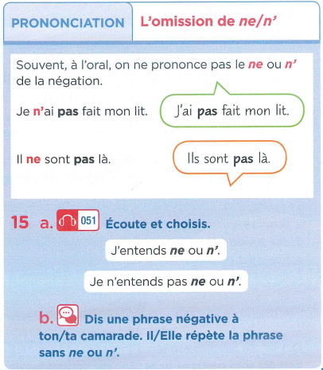

VII. Phonétique
I. Starter
II. Comp. texte 1
III. Voc: tâches ménagères
VIII. Production
IV. Voc: situer dans le passé
V. Gr: déjà/ pas encore
VI. Voc: Réagir
VII. Phonétique

Slide 47


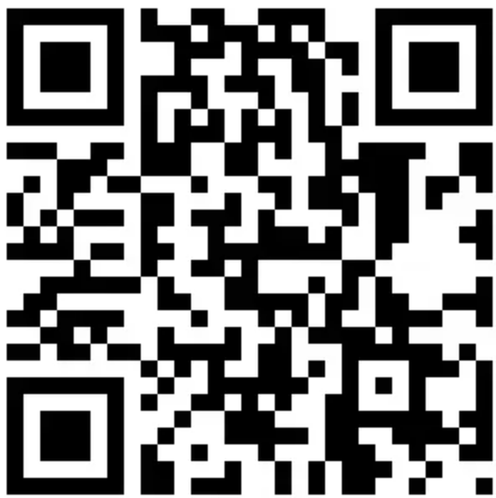
Practice your pronunciation !
Click here : https://ttsfree.com/speech-to-text
Set the spoken language in French
Click on the mic
Practice ☺
Listen again if you need

Slide 48

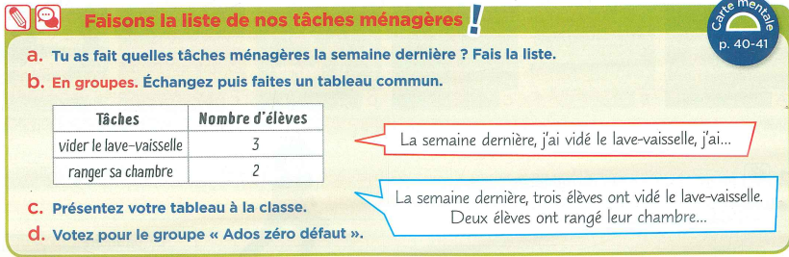

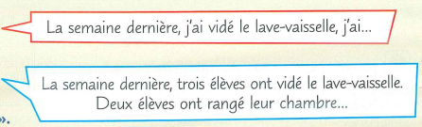
VIII. Production
I. Starter
II. Comp. texte 1
III. Voc: tâches ménagères
VIII. Production
IV. Voc: situer dans le passé
V. Gr: déjà/ pas encore
VI. Voc: Réagir
VII. Phonétique
30mn
Exemple:
STEPS:
List all housework duties you did last week.
Ask your friends for what they did.
Present your work to your class !
Critères de réussite:
Step 1
Steps 1,2
Steps 1,2,3
Prolongement:
NEED HELP?
Check the vocabulary in textbook/lesson
Ask at least two classmates before Mr Mak
Objectif d’apprentissage : Je peux list my housework duties.
Notes:
More able students do 4 to 8 + extension task
Peer assessment

Slide 49
Learning outcomes
ALL students MUST be able to tell the housework (s)he does.
MOST students SHOULD be able to tell what (s)he has done yet or not.
SOME students COULD be able to tell why (s)he does not like any housework.
Notes:
ALL = isoler un objectif (gramm/lexical); MOST = obj de la leçon; SOME = objectif de la prochaine leçon

Slide 50
Activités en ligne

Slide 51
Portfolio

Slide 52
How well have you performed with the Learning Objectives?
Write next to each objective, whether you are
Beginning? Developing? Mastering ?
Naming housework duties . Beginning? Developing? Mastering?
Using time indicators words (past). Beginning? Developing? Mastering?
Reacting to a statement. Beginning? Developing? Mastering ?

Slide 53
Learning review
Choose at least one outcome from the options and write it down in your notebook.
Today, I have learned that …
The three things I learned today are ...
I can now …
The most important thing I have learned today is …
My question based on today’s lesson is ...
I have done well in ... because …
Based on what we studied today, I want to know …
I can improve my work by …
Today’s learning connects to what I already know ...

Slide 54

Plenary and self reflection
Click here

Slide 55



Slide 56
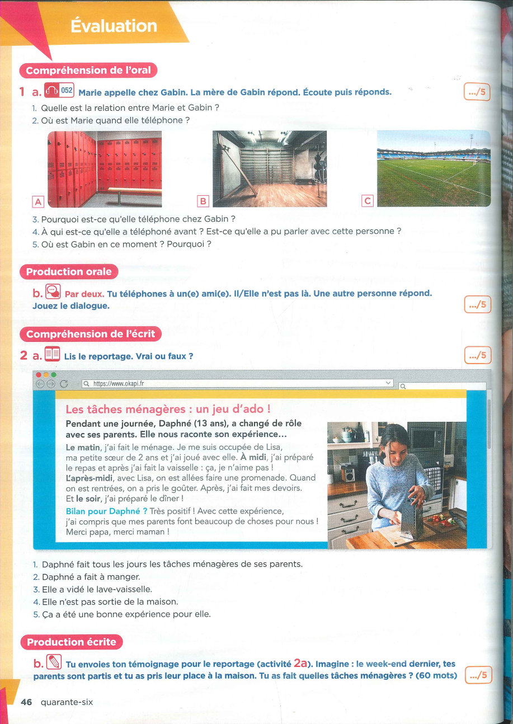
Fichier de révision

